Slide 1
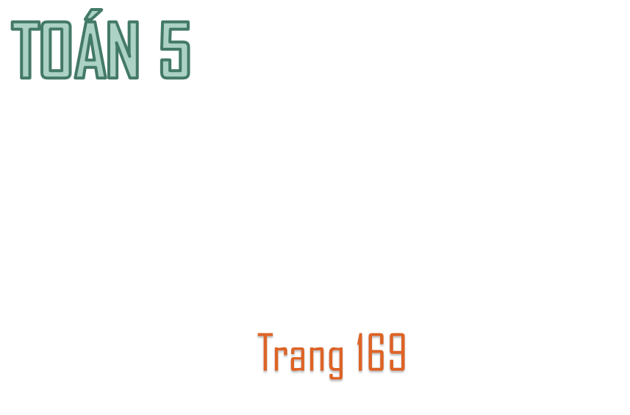


Slide 2


Củng cố về cách tính chu vi, diện tích, thể tích một số hình.
Biết vận dụng các bài toán hình học.

Slide 3
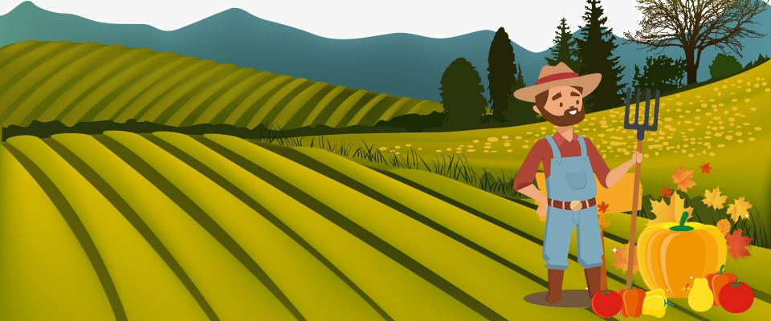
Bài 1: Một mảnh vườn hình chữ nhật có chu vi 160 m, chiều rộng 30 m. Người ta trồng rau trên mảnh vườn đó, trung bình cứ 10 m² thu được 15 kg rau. Hỏi trên cả mảnh vườn đó người. Ta thu hoạch được bao nhiêu ki-lô-gam rau ?
Bài 1: Một mảnh vườn hình chữ nhật có chu vi 160 m, chiều rộng 30 m. Người ta trồng rau trên mảnh vườn đó, trung bình cứ 10 m² thu được 15 kg rau. Hỏi trên cả mảnh vườn đó người. Ta thu hoạch được bao nhiêu ki-lô-gam rau ?
Tóm tắt
Chu vi: 160 m
Chiều rộng: 30m
10 m²: 15kg rau
Cả thửa ruộng thu hoạnh: …..kg rau

Slide 4
Bài 1: Một mảnh vườn hình chữ nhật có chu vi 160 m, chiều rộng 30 m. Người ta trồng rau trên mảnh vườn đó, trung bình cứ 10 m² thu được 15 kg rau. Hỏi trên cả mảnh vườn đó người. Ta thu hoạch được bao nhiêu ki-lô-gam rau ?
Bài giải
Nửa chu vi của mảnh vườn là:
160 : 2 = 80 (m)
Chiều dài của mảnh vườn là:
80 - 30 = 50 (m)
Diện tích của mảnh vườn là:
50 x 30 = 1500 (m²)
Thu hoạch được số rau là :
15 x (1500 : 10) = 2250 (kg)
Đáp số: 2250 kg

Slide 5
Bài 2: Đáy của một hình hộp chữ nhật có chiều dài 60cm, chiều rộng 40cm. Tính chiều cao của hình hộp chữ nhật đó, biết diện tích xung quanh của hình hộp là 6000 cm².
Bài 2: Đáy của một hình hộp chữ nhật có chiều dài 60cm, chiều rộng 40cm. Tính chiều cao của hình hộp chữ nhật đó, biết diện tích xung quanh của hình hộp là 6000 cm².
S xung quanh = Chu vi đáy x cao
Cao = S xung quanh : chu vi đáy
S xung quanh = (dài + rộng) x 2 x cao
cao = S xung quanh : (dài + rộng) : 2

Slide 6
Bài 2: Đáy của một hình hộp chữ nhật có chiều dài 60cm, chiều rộng 40cm. Tính chiều cao của hình hộp chữ nhật đó, biết diện tích xung quanh của hình hộp là 6000 cm².
Bài giải
Chu vi đáy của hình hộp chữ nhật là:
(60 + 40) x 2 = 200 (cm)
Chiều cao của hình hộp chữ nhật là:
6000 : 200 = 30 (cm)
Đáp số : 30m

Slide 7
Bài 3: Một mảnh đất được vẽ trên bản đồ tỉ lệ 1: 1000 (hình vẽ). Tính chu vi và diện tích mảnh đất đó.
5 cm
A
B
2,5 cm
2,5 cm
E
C
4 cm
3 cm
D

Slide 8
Bài 3: Một mảnh đất được vẽ trên bản đồ tỉ lệ 1: 1000 (hình vẽ). Tính chu vi và diện tích mảnh đất đó.
5 cm
A
B
Cách làm:
- Bước 1: Tìm độ dài thực của các cạnh AB, BC, CD, DE, AB.
Bước 2: Tìm chu vi của mảnh đất.
Bước 3: Tìm diện tích hình ABCD và diện tích hình tam giác EDC
Bước 4: Tìm diện tich mảnh đất.
2,5 cm
2,5 cm
E
C
4 cm
3 cm
D

Slide 9
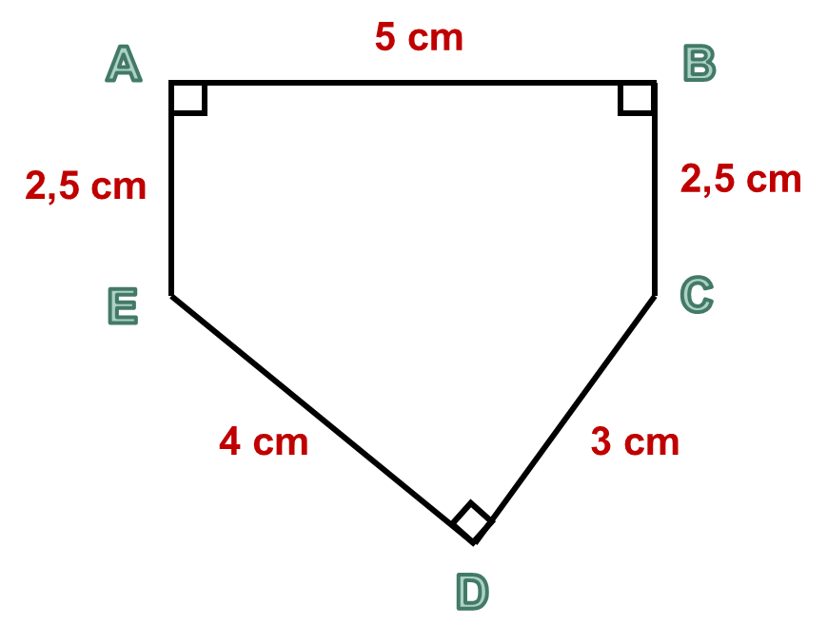
Bài giải
Độ dài thực của cạnh AB là:
5 x 1000 = 5000 cm = 50 (m)
Độ dài thực của cạnh AE là:
2,5 x 1000 = 2500 cm = 25 (m)
Độ dài thực của cạnh ED là:
4 x 1000 = 4000 cm = 40 (m)
Độ dài thực của cạnh DC là:
3 x 1000 = 3000 cm = 30 (m)
Độ dài thực của cạnh BC là:
2,5 x 1000 = 2500 cm = 25 (m)
Chu vi mảnh đất là:
50 + 25 + 40 + 30 + 25 = 170 (m)
Diện tích phần đất hình chữ nhật ABCE là:
50 x 25 = 1250 (m²)
Diện tích phần đất hình tam giác DEC là:
40 x 30 : 2 = 600 (m²)
Diện tích mảnh đất đó là:
1250 + 600 = 1850 (m²)
Đáp số: 170 m;
1850 m²

Slide 10
DẶN DÒ
Ôn tập về tính chu vi, diện tích, thể tích một số hình
2. Chuẩn bị bài sau.

